Slide 1

ОНЛАЙ МАГАЗИН
PENGUINS CORP
Выполнили ученицы 9 «Я» класса
Ворожцова Ирина, Новоселова Дарья и Корпусова Ксения

Slide 2
Цель
Создать сайт для покупки и размещения товаров различных категорий

Slide 3
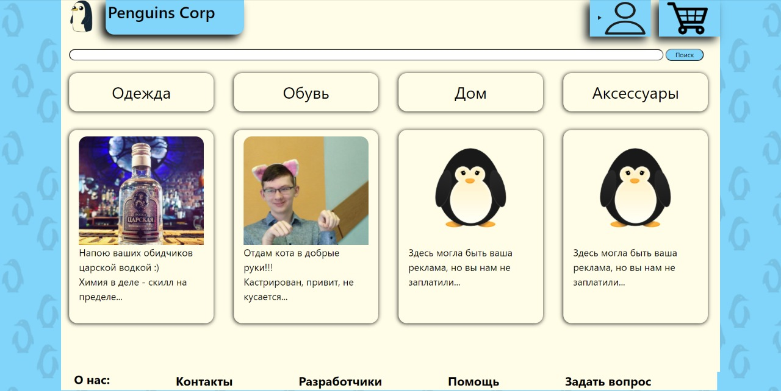
Главная страница

Slide 4
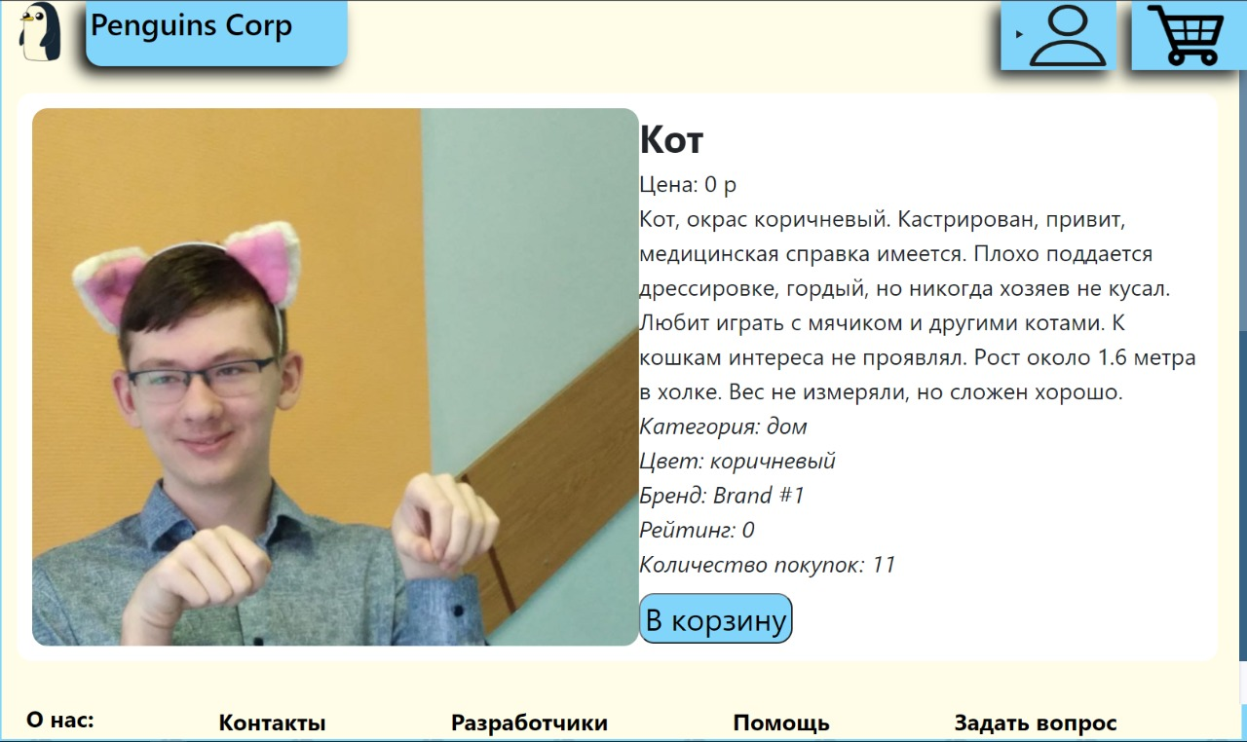
Информация о товаре

Slide 5
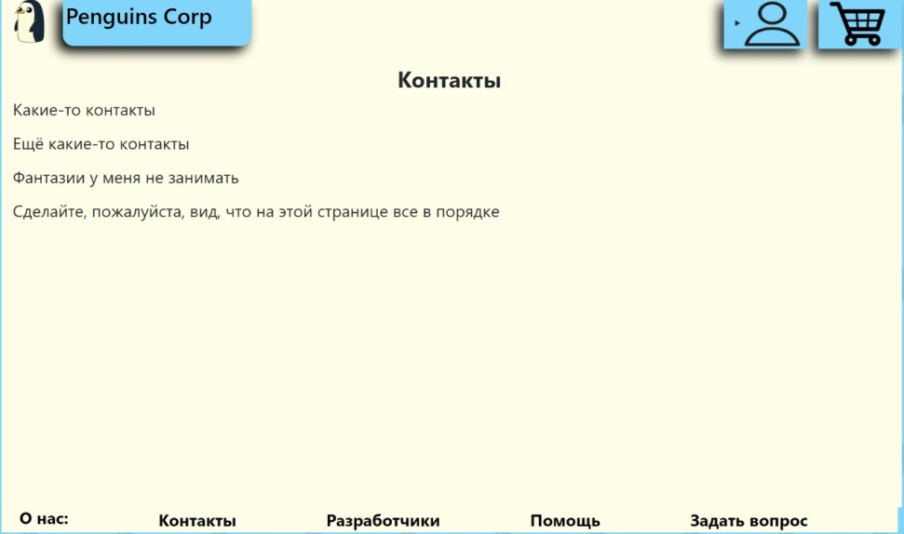
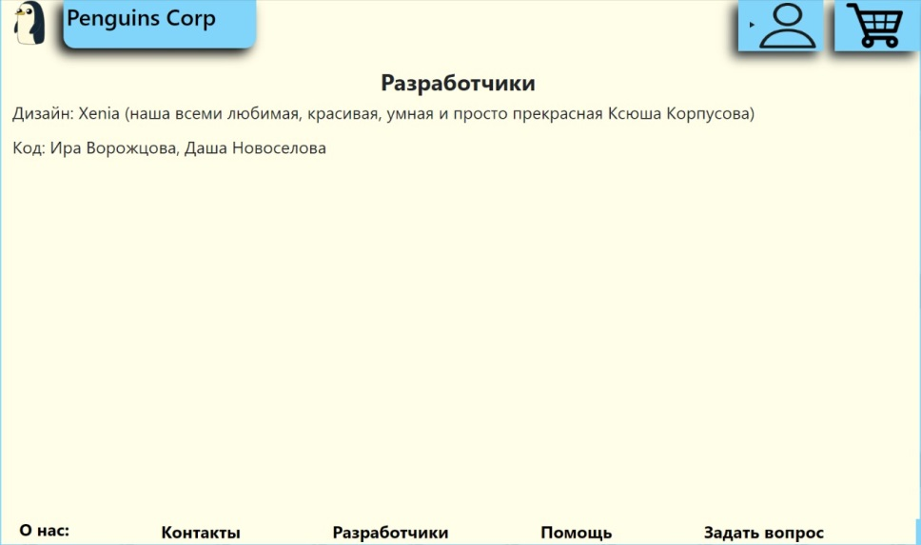
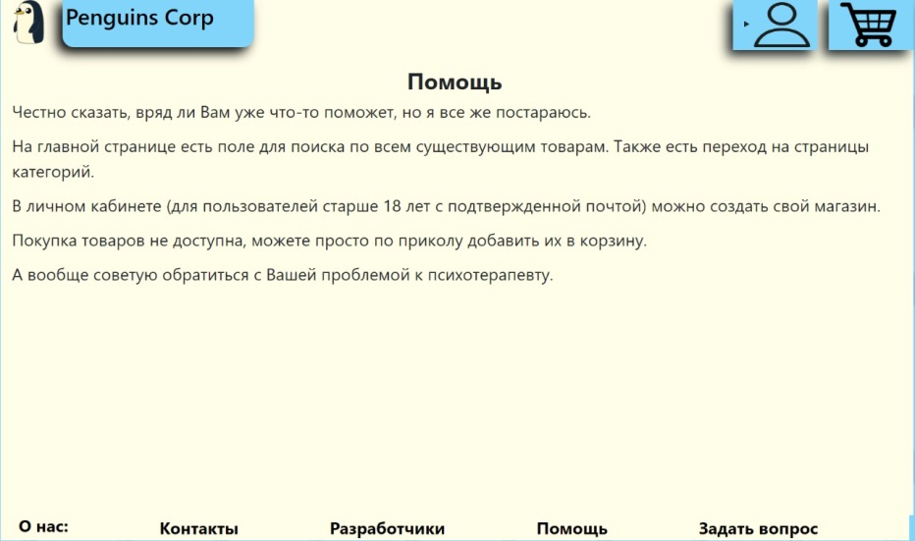
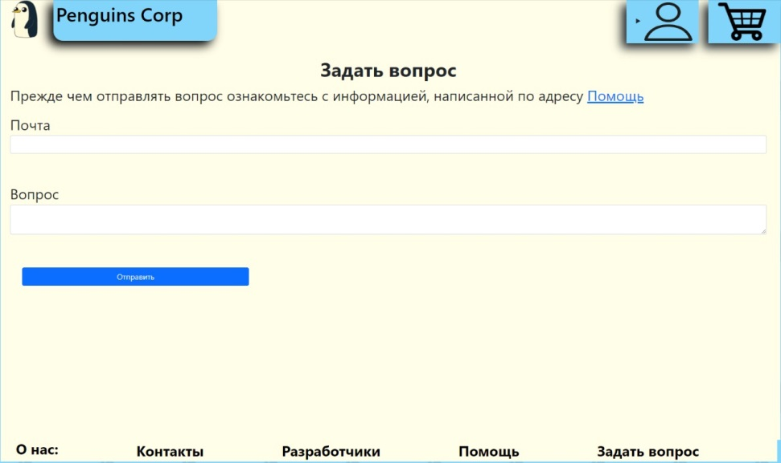
О нас

Slide 6
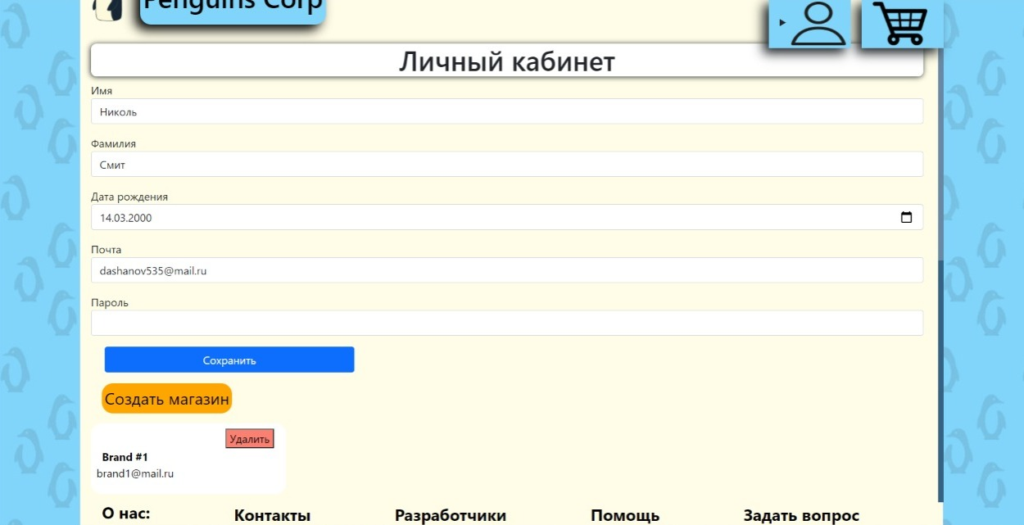
Личный кабинет

Slide 7
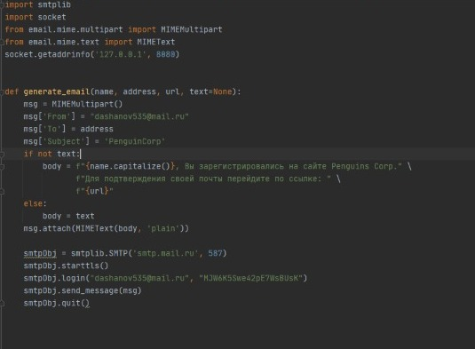
Генерация писем

Slide 8
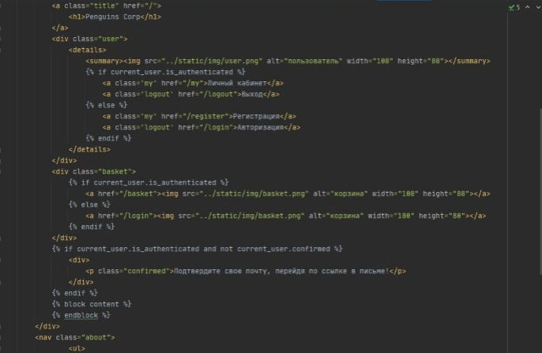
Базовый шаблон

Slide 9
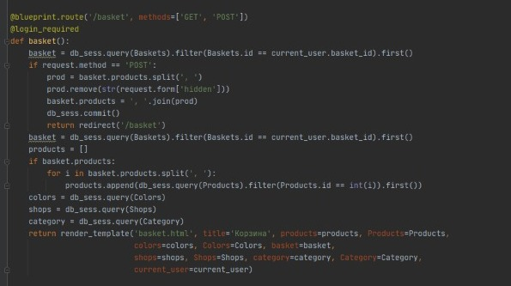
Обработчик перехода на страницу корзины

Slide 10
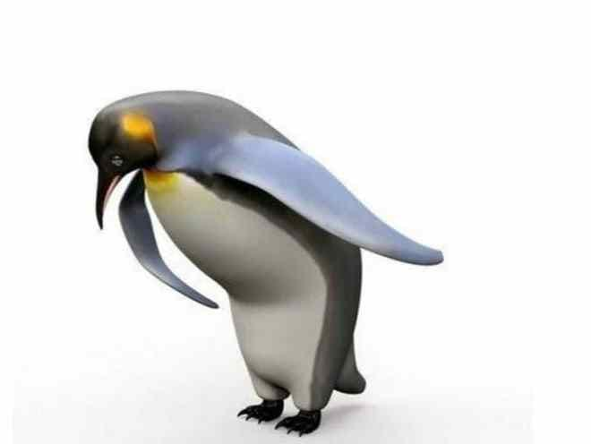
СПАСИБО ЗА ВНИМАНИЕ!!!

